Slide 1
Growth model https://github.com/dudung/sk5003-02-2022-2
.
Sparisoma Viridi
Master Program in Computational Science, Nuclear Physics and Biophysics Research Division,
Department of Physics, Faculty of Mathematics and Natural Sciences, Institut Teknologi Bandung,
Bandung 40132, Indonesia
20230512-v2| https://doi.org/10.5281/zenodo.

Slide 2
Silakan berdiskusi untuk kuliah hari ini di https://github.com/dudung/sk5003-02-2022-2/issues/10

Slide 3
Kerangka
SAP dan referensi 4
Model 9

Slide 4
SAP dan referensi

Slide 5
Minggu 9-10
Minggu | Topik | Subtopik | Capaian Belajar
9 | Model komputasi fundamental dengan Python | Model komputasi dengan pertum-buhan aritmetik dan kuadratik | Kemampuan untuk membuat model komputasi dengan pertumbuhan aritmetik dan kuadratik
10 | Model komputasi fundamental dengan Python | Model komputasi dengan pertum-buhan geometrik dan polinomial | Kemampuan untuk membuat model komputasi dengan pertumbuhan geometrik dan polynomial

Slide 6
Referensi utama
Jose M. Garrido, "Introduction to Computational Models with Python", Routledge, 1st edition, 2020,
url https://isbnsearch.org/isbn/9780367575533.

Slide 7
R1
C12
Introduction
Mathematical modeling
Difference equations
Functional equations
Arithmetic growth
C13
Introduction
Differences of data
Difference equations
Functional equtions
Quadratic growth

Slide 8
R1
C14
Introduction
Basic concepts
Difference equations
Functional equations
Geometric growth
15
Introduction
Polynomial functions
Numpy array, linspace
Numpy polynomial
Numpy polyroots

Slide 9
Model

Slide 10
Alur
Temukan suatu problem dalam dunia nyata
Definisikan model matema-tis untuk masalah tersebut
Formulasikan dalam varia-bel dan persamaan
Rumuskan model komputasi
Pilih dan gunakan satu atau beberapa teknik komputasi
Implementasikan dalam bentuk program komputer
Lakukan perhitungan
Analisa hasil yang diperoleh
Validasi dan ubah salah satu dari langkah sebelumnya

Slide 11
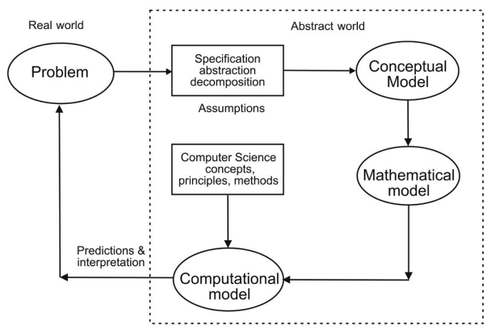

Slide 12
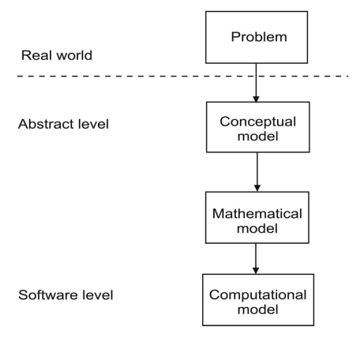

Slide 14
Diskusi dan latihan

Slide 15
Tugas sebelum dan setelah kuliah
Isi kehadiran di SIX.
Kerjakan tugas yang tersedia di Issue 10.

Slide 16
Diskusi
Silakan bila ada pertanyaan.
Setelah kuliah pertanyaan dapat diajukan secara asinkron di url https://github.com/dudung/sk5003-02-2022-2/issues/10

Slide 17
Terima kasih
-

